Slide 1

Infrastruktura ASP.NET Core aplikací
Moduly ASP.NET Core
Miroslav Holec
Software Architect | MVP: Microsoft Azure | MCSD, MCSA, MTA
mirek@miroslavholec.cz
miroslavholec.cz
miroslavholec.cz
školení asp.net - developer evangelism - workshopy - hackatony a semináře

Slide 2
Prezentace, související odkazy…
odkaz.me/skoleni/core

Slide 3
Agenda
Klíčové moduly v ASP.NET Core
Vztahy mezi MVC, Web API a Razor Pages
Dependency Injection
Configuration
Logging
Middlewares
Error Handling
Localization / Globalization

Slide 4
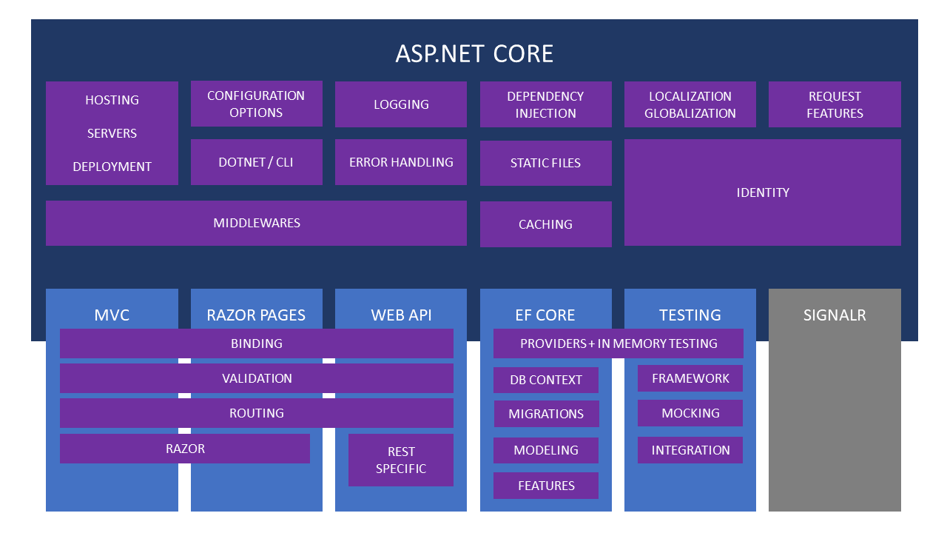

Slide 5
MVC, Web API, Razor Pages

Slide 6
ASP.NET Core 2.2 (preview)
Přehled novinek
Aktualizace šablon: Bootstrap 4, Angular 6
Web API, drobná vylepšení
HTTP/2
IIS in-proces hosting
Health checks
Endpoint routing
Info: https://channel9.msdn.com/Events/dotnetConf/2018/S104

Slide 7
DEMO
Ukázky modulů v ASP.NET Core

